Slide 1
图像问题与等效重力法

Slide 2
电场的图像问题
如图所示的直线是一正电荷的某电场线。若有一电子仅在电场力的作用下，由A沿电场线方向以初速度v₀运动，试大致画出电子运动的v-t图像，并解释v-t图像是如何描述某一时刻物体所具有的加速度和一段时间内物体所发生的位移?
v_{o}
A
微积分思想
“微分”：将整体无限分割的成微小部分的思想；它使得函数、速度、加速度和曲线的斜率等均可用一套通用的符号进行讨论。
“积分”：将无限分割的成微小部分的进行累加的思想;为定义面积等提供一套通用的方法。

Slide 3
电场的图像问题
v_{o}
x
1.定性画出正电荷的E-x图像，说明图线斜率和面积表示的物理意义？
2.结合E-x图像，定性画出正电荷的φ-x图像，说明图线斜率和面积表示的物理意义？
3.结合φ-x 图像，定性画出电子仅在电场力的作用的E_{P} - x和E_{K} -x图像，说明图线斜率和面积表示的物理意义？
E
φ
E_{P}
E_{K}
x
E₁
x
φ
_{O}
E₂
-eφ
E_{K}
_{O}
x
_{O}
x
x
x₁
x₂
x
_{O}
x
面积:
斜率:
斜率:
斜率:

Slide 4
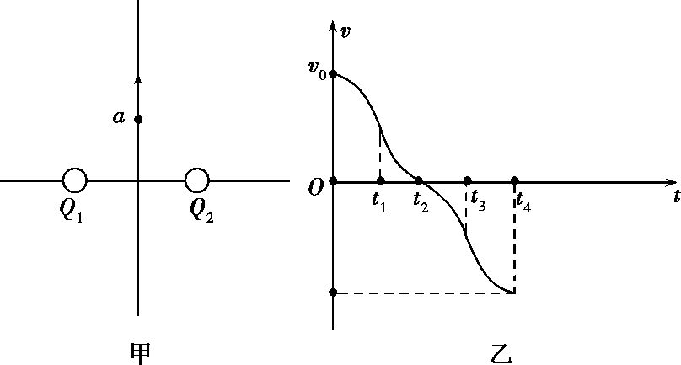
电场的图像问题
(多选)如图甲所示，Q₁、Q₂是两个固定的点电荷，一带正电的试探电荷仅在电场力作用下以初速度v₀沿两点电荷连线的中垂线从a点向上运动，其v-t图像如图乙所示，下列说法正确的是
A．两点电荷一定都带负电,但电量不一定相等
B．两点电荷一定都带负电,且电量一定相等
C．试探电荷一直向上运动,直至运动到无穷远处
D．t₂时刻试探电荷的电势能最大,但加速度不为零

Slide 5
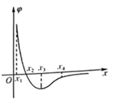
电场的图像问题
（多选）在x轴上有两个点电荷q₁和q₂（q₁在q₂的左边），x正半轴上各点处电势随着x变化的关系如图所示，当x = x₂时，电势为0；当x = x₃时，电势有最小值，则
A．q₁和q₂为同种电荷
B．q₂可能在0和x₃之间
C．电荷量大小满足q₁ > q₂
D．在x1处释放一带正电粒子，则粒子在x₃处动能最大

Slide 6
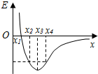
电场的图像问题
（多选）静电场在x轴上的场强E随x的变化关系如图所示，x轴正向为场强正方向，带正电的点电荷沿x轴运动，则点电荷
A．在x₂和x₄处电势能相等
B．由x₁运动到x₃的过程中电势能增大
C．由x₁运动到x₄的过程中电场力先增大后减小
D．由x₁运动到x₄的过程中电场力先减小后增大

Slide 7
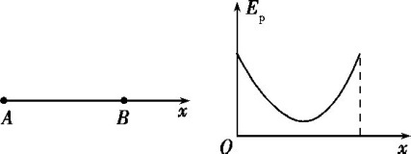
电场的图像问题
(多选)A、B为某电场中一条直线上的两个点，现将正点电荷从A点由静止释放，仅在电场力作用下运动一段距离到达B点，其电势能E_{p}随位移x的变化关系如图所示，从A到B过程中，下列说法正确的是
A．电场力对电荷一直做正功
B．电荷所受电场力先减小后增大
C．电荷所受电场力先增大后减小
D．电势先降低后升高

Slide 8
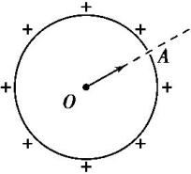
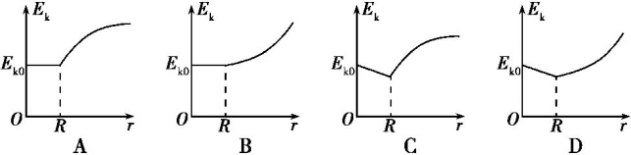
电场的图像问题
如图，半径为R的均匀带正电薄球壳，其上有一小孔A。已知壳内的场强处处为零；壳外空间的电场，与将球壳上的全部电荷集中于球心O时在壳外产生的电场一样。一带正电的试探电荷(不计重力)从球心以初动能E_{k0} 沿OA方向射出。下列关于试探电荷的动能E_{k}与离开球心的距离r的关系图线，可能正确的是

Slide 9
带电粒子在重力场和电场中的运动——等效重力法
A、B两点为竖直放置的圆轨道最低点和最高点，已知半径为R。一个质量为3m、带电量为+q的小球从A点开始运动恰好能在轨道上做一个完整的圆周运动，则：
1)求小球在B点的速度v?A点初速度v₀?
2)若加一竖直向上电场强度为 的电场，求初速度的v₀?
3)若加一水平向右的电场强度为 的电场，求初速度v₀?
小球运动B点时对轨道的压力F_{压}?
B
R
A
带电粒子在重力场
和电场中的运动
等效重力
F_{合}平移到圆心
F_{电} 和G 的合力F_{合}
等效最高（低）点
动力学和动能定理分析

Slide 10
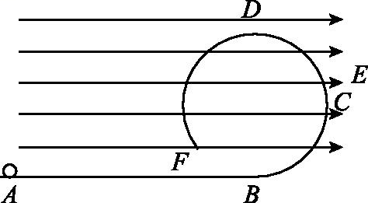
带电粒子在重力场和电场中的运动——等效重力法
如图所示,ABCDF为一绝缘的光滑轨道,竖直放置在方向水平向右的匀强电场中,电场强度大小为E.AB面水平,BCDF是半径为R的圆形轨道,B为圆心正下方的最低点,D为圆心正上方的最高点.今有一个带正电的小球在静电力作用下从A点由静止开始沿轨道运动,小球受到的静电力和重力大小相等,小球的电荷量为q.
(1)若A、B间的距离为4R,则小球在运动过程中的最大动能为多大?
(2)若A、B间的距离为4R,则小球通过最高点D时对轨道的压力为多大?
(3)若小球能沿轨道做圆周运动到达接近水平轨道的F点,则A、B间的距离至少为多大?

